Slide 1
«Событийно-модульный подход в организации воспитательной деятельности гимназии»
Инновационный поиск
Отчет о реализации
проекта краевой инновационной площадки
за 2021 год
МОБУ гимназии №76 г. Сочи
имени Кононцевой Г.В.

Slide 2
Юридическое название учреждения (организации) | Муниципальное общеобразовательное бюджетное учреждение гимназия № 76 г.Сочи имени Кононцевой Г. В.
Учредитель | Управление по образованию и науке администрации города Сочи.
Юридический адрес | 354207, Краснодарский край, Сочи г, Лазаревский район, поселок Дагомыс, улица Гайдара, дом 11
ФИО руководителя | Валько Светлана Леонидовна
Телефон, факс, e-mail | 8862522991,8862522992, gymnasium76@edu.sochi.ru
Сайт учреждения | http://gs76.sochi-schools.ru/
Ссылка на раздел на сайте, посвященный проекту. | http://gs76.sochi-schools.ru/uchebnyj-protsess/vospitatelnaya-rabota/ http://gs76.sochi-schools.ru/wp-content/uploads/2019/04/Gimnaziya-76-proekt.docx
Официальные статусы организации в сфере образования | Муниципальная инновационная площадка, 2018 год Краевая инновационная площадка, 2020 год

Slide 3
Цель
Цель – теоретически обосновать и экспериментально проверить организационно-педагогические условия проектирования и реализации событийно-модульной модели воспитательной системы гимназии
Реализация модели представляет собой апробацию модулей организации воспитательного пространства, осуществляемого как внутри, так и за пределами образовательной организации, включая взаимодействие с другими социальными институтами. Событийно-модульная модель позволяет систематизировать воспитательную и учебную деятельность в рамках реализации общешкольного проекта «Идущие вместе», с целью достижения наибольшего эффекта.

Slide 4
Инновационность
в разработке и формировании событийно-модульной модели воспитательной деятельности;
в формировании новой воспитательной среды с высокой интенсивностью различных форм взаимодействия учителей, учащихся, родителей и внешних социальных партнёров, с использованием потенциала современных средств массовой информации и коммуникации, что позволило на практике гибко сочетать познавательно – продуктивную и коммуникативную деятельность учащихся.

Slide 5
Задачи деятельности
Изучить состояние проектирования и разработанности событийно-модульной модели воспитательной деятельности в Российской Федерации и Краснодарском крае.
Выявить организационно-педагогические условия проектирования и реализации событийно-модульной модели воспитательной системы в гимназии.
Разработать и апробировать событийно-модульную модель организации воспитательного пространства, а также механизмы ее реализации
Разработать и реализовать способы эффективного партнерского взаимодействия организаций системы образования Краснодарского края и внешних социальных институтов на основе событийно-модульной модели организации воспитательного пространства.

Slide 6
Задачи отчетного периода
Внедрить воспитательную событийно-модульную модель в рамках общешкольного проекта «Идущие вместе».
Повысить профессиональную компетентность педагогов.
Обеспечить удовлетворенность социума уровнем воспитательных мероприятий.
Обеспечение методического сопровождения работы педагогов, классных руководителей.
Участие в краевых, муниципальных семинарах;
Обсуждение и публикация результатов реализации КИП;
Анализ результатов деятельности по инновационному проекту и корректировка.

Slide 7
Измерение и оценка качества инновации
Система измерения и оценки качества инновации характеризуется количественными и качественными показателями, характеризующими деятельность КИП
количество мероприятий для обучающихся, родителей, социальных партнеров;
количество дидактических и методических разработок, публикаций в СМИ, выступлений/докладов;
мониторинг активности участников образовательных отношений в комплексе воспитательных мероприятий;
качественная оценка деятельности проекта участниками образовательных отношений.

Slide 8
Измерение и оценка качества инновации за последние 3 года

Slide 9
Измерение и оценка качества инноваций

Slide 10
Измерение и оценка качества инновации
Динамика включенности учащихся в различные формы воспитательной деятельности.
Динамика социальной, психолого-педагогической и нравственной атмосферы в образовательном учреждении (уклад школьной жизни).
Динамика детско-родительских отношений и степени включённости родителей (законных представителей) в воспитательный процесс.
Динамика развития социального партнерства школы.

Slide 11
Модель событийно-модульного подхода
технологии
Целепо-логание
Анализ и планирование
Ключевая тема
Организа-ционный блок
деятельность
Содержа-тельный блок
содержание
РЕАЛИЗАЦИЯ
Контрольно-рефлек-сивный блок
результаты
контроль

Slide 12
Содержание инновационной деятельности за отчетный период (январь 2021- декабрь 2021 год)
1
Интеллектуальный модуль
2
Военно-патриотический модуль
3
Художественно-эстетический модуль
(сентябрь-ноябрь)
( декабрь-февраль)
(март- апрель)

Slide 13
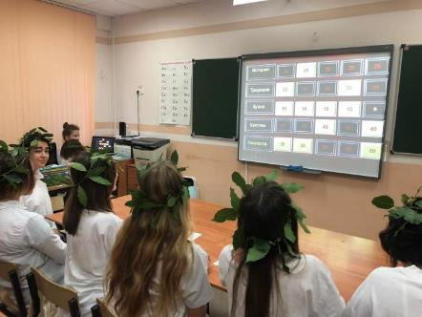
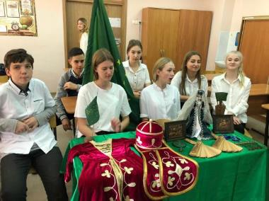
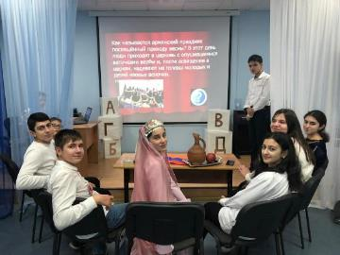
Интеллектуальный модуль

Slide 14
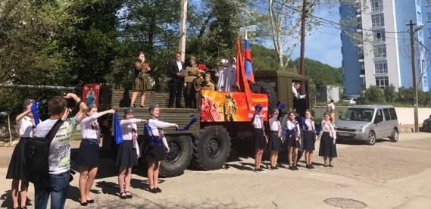
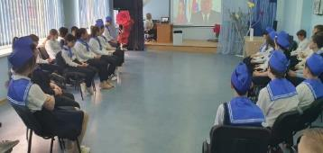
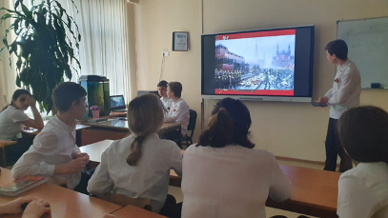
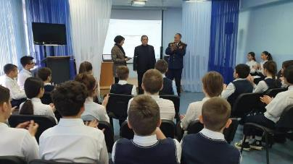
Военно-патриотический модуль

Slide 15
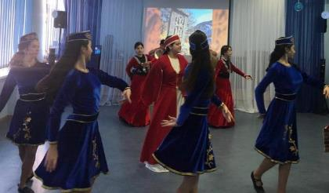
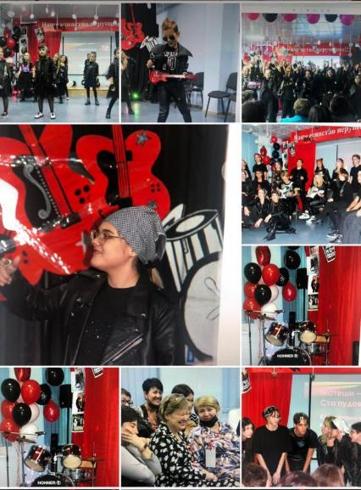
Художественно-эстетический модуль

Slide 16
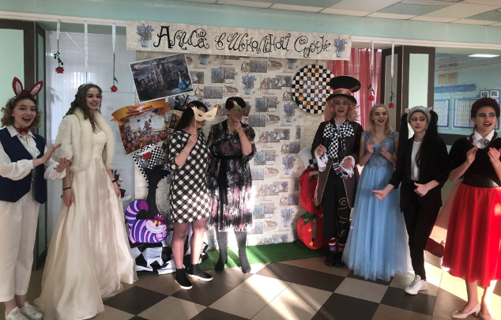
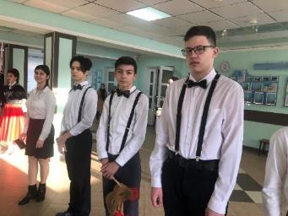
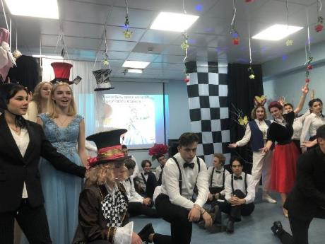

Slide 17
Результативность краткое описание изданных инновационных продуктов
Педагогами школы разработаны, представлены на семинарах и вебинарах методические и дидактические материалы по теме проекта, которые опубликованы и выставлены на сайте гимназии
Программы внеурочной деятельности:
Тозлян К.Р. «Занимательная биология»
Мозговая А.В. «Занимательный английский»
Арутюнян Т.Б. «Занимательная математика»
Белорусова Т.В. «Юный сочинец»
Долматова И.А., Миркович Е.В. «Дружный класс и РДШ»
Шалимова О.В. «Волшебные ключики к знаниям»
Шуруба И.Г. «Мы –россияне» и «Тропинки к здоровью»
Рабочей группой педагогов, ответственных за реализацию проекта, осуществляется оперативное освещение результативности деятельности КИП на канале Youtube.
https://www.youtube.com/channel/UCxxg_U1LDAvQ6Yg25pBXs7Q/featured

Slide 18
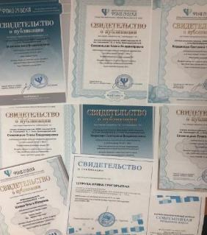
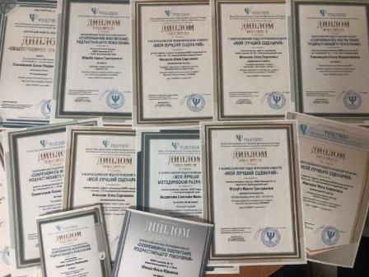
Публикации по теме проекта:
Методические разработки, напечатанные Всероссийское сетевое издание «Фонд Образовательной и Научной Деятельности 21 века», 18 шт

Slide 19
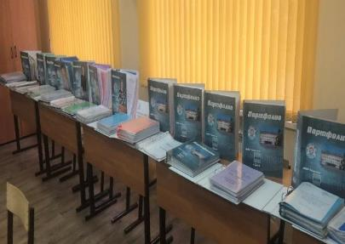
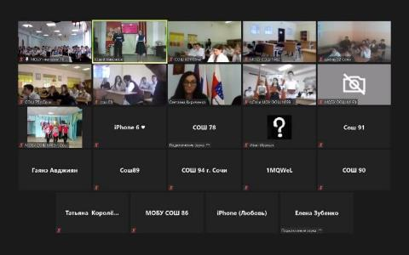
Апробация и диссеминация результатов деятельности КИП
В мае 2021 года проведен вебинар для председателей МО классных руководителей Лазаревского района г. Сочи по теме:
«Методическое обеспечение организации и проведения событийных модулей модели в рамках проекта КИП»

Slide 20
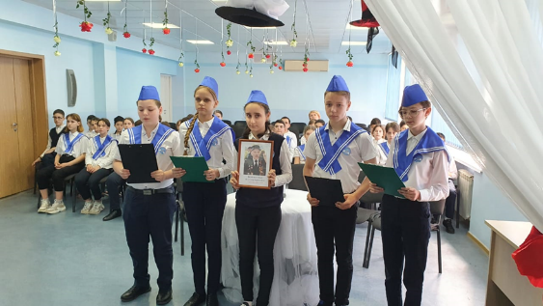
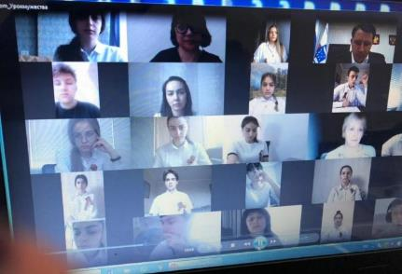
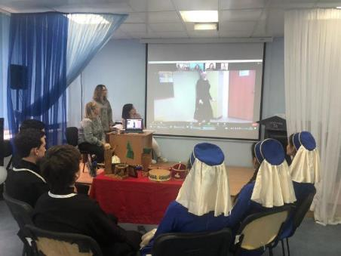

Slide 21
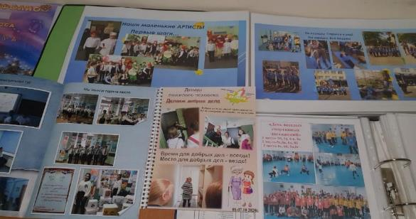
Портфолио классов

Slide 22
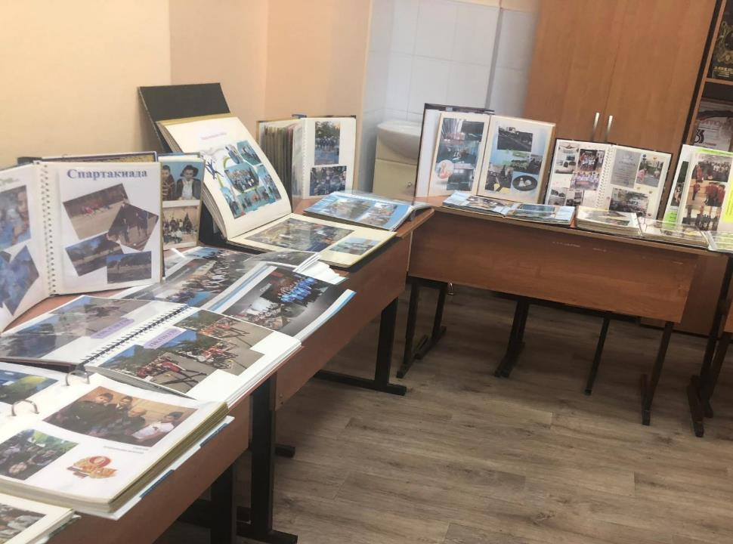

Slide 23
Апробация и диссеминация результатов деятельности КИП
Ноябрь 2021 года проведено открытое мероприятие интеллектуального модуля «народное искусство и культурное наследие» среди 5-6 классов, 7-8 классов и 9-11 классы на платформе ZOOM с приглашением участников сетевого взаимодействия (материалы на сайте)
Сентябрь 2021, выступление на семинаре ФГБОУ ВО «Сочинский государственный университет» в рамках недели педагогических инноваций по теме: «Сущность воспитания, современные тенденции», Бильдиева Г.П., Закусилова С.В.. Шуруба И.Г.,Петренко С.А.
Март 2021, выступление на семинаре ВГУЮ ( РПА Минюст России ) Сочинский филиал «Патриотическое оспитание, в рамках военно-патриотического модуля» Семеницкая Е.В.

Slide 24
Апробация и диссеминация результатов деятельности КИП
В октябре 2021 года команда МОБУ гимназии презентовала опыт работы на практическом семинаре по теме «Событийно-модульный подход к организации воспитательной деятельности в современной школе» для заместителей директоров по ВР и классных руководителей
Декабрь 2021года открытое заседание кафедры классных руководителей с приглашением сетевых партнеров по теме: «Обсуждение реализации проекта «Идущие вместе» в рамках событийно-модульной модели»

Slide 25
Организация сетевого взаимодействия
Соглашения о взаимном сотрудничестве и сетевом взаимодействии подписаны с учреждениями дополнительного образования:
МОБУ ДО Центр детского творчества «Дагомыс» г. Сочи;
МБУ ДО «Детско-юношеская спортивная школа № 8» г. Сочи;
МБУ ДО ДШИ № 2 г. Сочи.
МБУ ДО «Детско-юношеская спортивная школа № 6» г. Сочи;
За отчётный период значительно расширилось взаимодействие и с образовательными организациями г. Сочи. После проведения ряда районных и городских мероприятий заинтересованность в проекте проявили МОБУ СОШ № 81, МОБУ СОШ № 89, МОБУ СОШ № 78, МОБУ гимназия № 1, МОБУ лицей 95, лицей № 53, лицей № 22

Slide 26
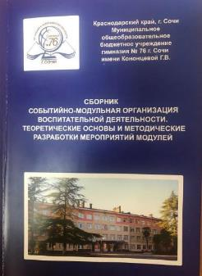
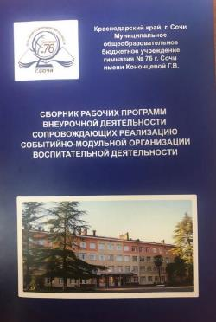
Инновационный продукт
Сборник Событийно-модульная модель организация воспитательной деятельности: теоретические основы и методические разработки мероприятий модулей.
Сборник рабочих программ внеурочной деятельности сопровождающих реализацию событийно-модульной организации воспитательной деятельности.

Slide 27
